Slide 1
Daily life
Questions

Slide 2
Let’s warm up!
Now it’s six o’clock...

Slide 3
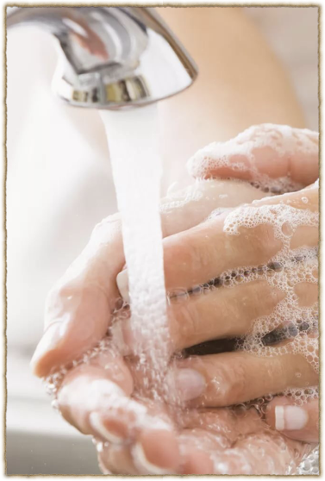
Wash
Мыть

Slide 4
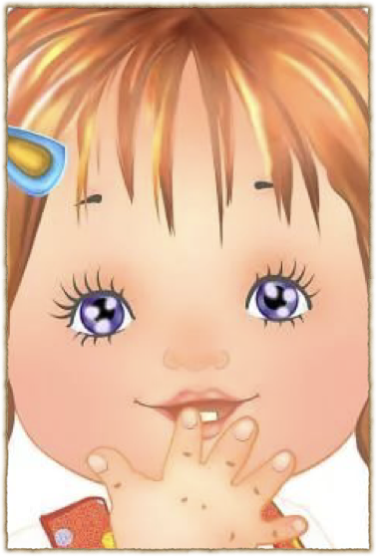
Face
Лицо

Slide 5
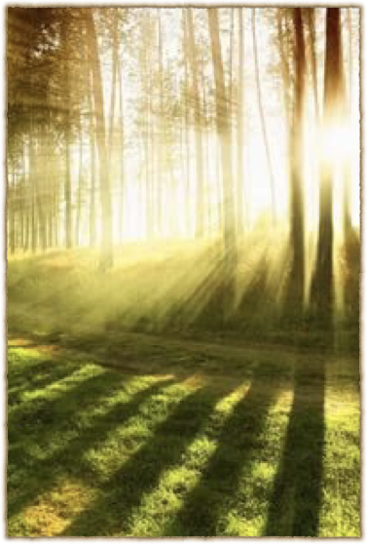
Morning
Утро

Slide 6
Let’s translate
Я встаю в 6 часов.
Он завтракает в 7 часов.
Она идёт в школу в 8 часов
Мы обедаем в 2 часа.
Они идут домой в 3 часа.

Slide 7

Общий вопрос
I
You
We
They
Do
go to school?
He
She
It
Does

Slide 8
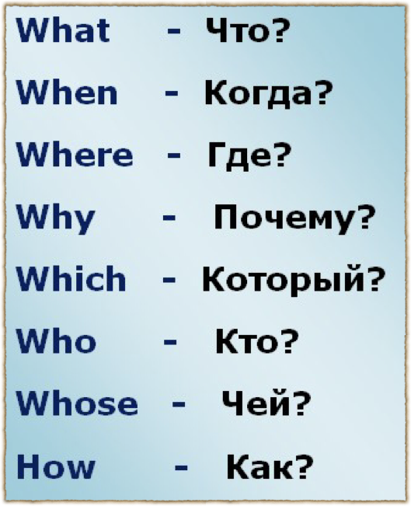

Slide 9
Специальный вопрос
I
You
We
They
Do
When
go to school?
He
She
It
Does

Slide 10
Make questions
I play the piano.
He swims in the swimming pool.
She drinks tea at 5 o’clock.
We get up at 7 o’clock.
Tom rides a bike in a park at 3 o’clock.

Slide 11
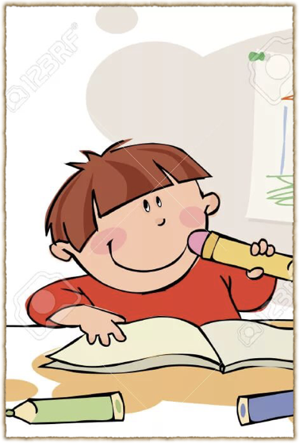
Home task
Повторить правило как задавать вопрос, сделать упражнения в распечатке.

